Slide 2
SOMMAIRE
LA VISION
L’ÉQUIPE
LE PROBLÈME
LES ALTERNATIVES/LES CONCURRENTS
LA SOLUTION
LE PRODUIT
LA TAILLE DU MARCHÉ
DESCRIPTION DU MODÈLE ÉCONOMIQUE
LES PRINCIPAUX RESULTATS OBTENUS A DATE
COÛT DU PROJET
LES PREVISIONS FINANCIERES
PLAN D’UTULISATION DES GAINS
OKR (Objectifs et résultats clés)
L’IMPACT RECHERCHÉ

Slide 3
La vision
Imaginez un avenir où l'informatique de qualité est accessible à tous !
À l'horizon 2030, l'ONG ELECTRO REACTIV se positionnera comme leader en matériels reconditionnés, dans la formation des jeunes inactifs et dans l’accompagnement des administrations pour la gestion des déchets électroniques.

Slide 4
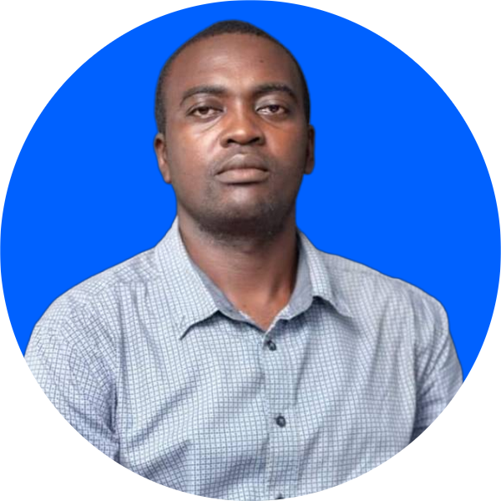
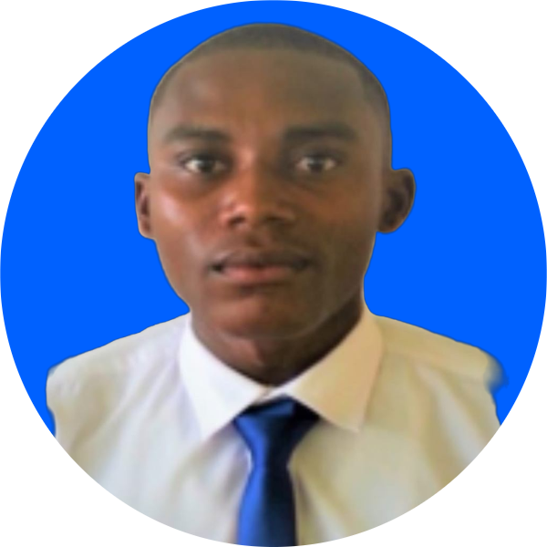
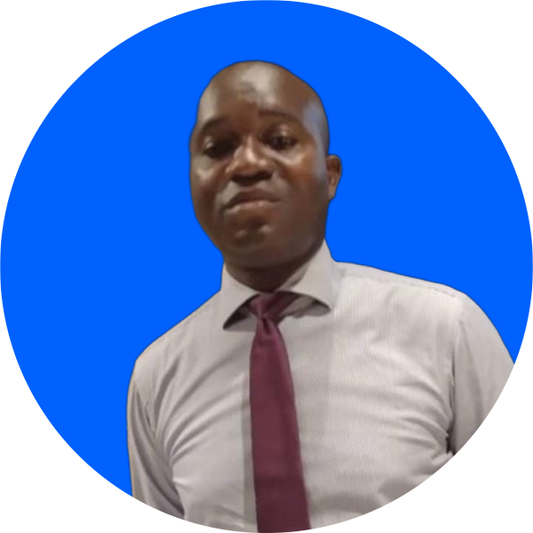
L’EQUIPE
ITSITSA BOUSSENGUE Guy Arnaud
Ingénieur en
Informatique(15 ans d’expérience) /Manager, formateur et chargé de la veille technologique
M’BONGO épse ITSITSA B. Annie Rose
Ingénieur en Informatique(14 ans
d’expérience)/
Responsable des programmes et formateur en Maintenance Informatique
EKOUMA O. Aicha Payrole
Responsable comptabilité(10 ans
d’expérience) / Chargée des achats, transit et de la comptabilité
NOUBISSI Yannick
Business Developer (3 ans d’expérience) / développe et mettre en œuvre des stratégies pour augmenter le chiffre d’affaires de l’entreprise.
NZENGUE MOUKOUMBI Jean Josué
Responsable Administratif des RH(2 ans
expérience)/
Chargé du suivi des apprenants.

Slide 5
Le problème
DIFFICULTES D’ACQUISITION DES ORDINATEURS PAR LES ÉTUDIANTS
L’AUGMENTATION DES DECHETS NUMÉRIQUES AU SEIN DES ADMINISTRATIONS
LE CHOMAGE CROISSANT DE NOMBREUX JEUNES DANS LE PAYS

Slide 6
LES ALTERNATIVES/CONCURRENTS
 | Sandra Multiservices | INFOTECH-SERVICES | S2PEBES
Services
Formation des jeunes inactifs en maintenance informatique
Gestion des déchets électroniques
Reconditionnement des ordinateurs |  |  | --
Matériel d’occasion réparé avec des composants neufs |  |  | --
Garantie de + de 1 mois

Slide 7
SOLUTION
EQUIPE
ONG ELECTRO REACTIV
- Professionnels expérimentés
- Avec compétences complémentaires
- Sensible à l’avenir des jeunes gabonais
- Soucieuse de la préservation de l’environnement

Slide 8
LE PRODUIT
FORMATIONS
GARANTIE DE MINIMUM 3 MOIS
PROPOSITION D’EXTENSION DE GARANTIE MAXIMUM 1 AN
TARIFS ACCESSIBLES OFFRANT UN EXCELLENT RAPPORT QUALITÉ/PRIX
DIAGNOSTIC ET REPARATIONS
SOUSCIRPTION A DES CONTRATS DE MAINTENANCE

Slide 9
LE PRODUIT /FORMATION
Les coûts de nos offres de formation en maintenance informatique peuvent varier en fonction des programmes spécifiques, des aides disponibles et des personnes qui veulent se recycler:
Type de Formation | Coût Approximatif
Formations subventionnées par l'État | Variable (gratuit ou 20 000F pour les 2 semaines de formation pratique)
Formations en ligne gratuites ou à faible coût | 10 000F/semaine
Programmes de formation professionnelle avec aides financières | Variable (gratuit ou 50 000F pour les 2 semaines de formation pratique)
Financée par une personne qui veut se recycler | 100 000F le mois pour la formation pratique

Slide 10
LA TAILLE DU MARCHÉ
+ de
20.000
+ de 66 000(ANPI) potentiels clients et/ou partenaires
MARCHE GLOBAL
Étudiants
Entreprises & Organismes
Administrations Publiques
72 %
de L1-L3
Aide RSE
Subventions
Encadrement
Environnement
Services
MARCHE CAPTURABLE

Slide 11
MODELE ECONOMIQUE
Libellé | Montant (CFA)
EXTENSION DE GARANTIE | 10 000 /Trimestre
FORMATION | 50 000 (Varie en fonction du module)
LOCATION DES ORDINATEURS | 15 000 /mois
VENTE DES ORDINATEURS RECONDITIONNÉS | 150 000 minimum
SERVICES DE RÉPARATION | 30 000 (Varie en fonction de la panne)
CONTRATS DE MAINTENANCE | 100 000 / an mais varie en fonction du parc informatique)

Slide 12
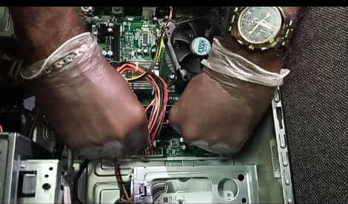
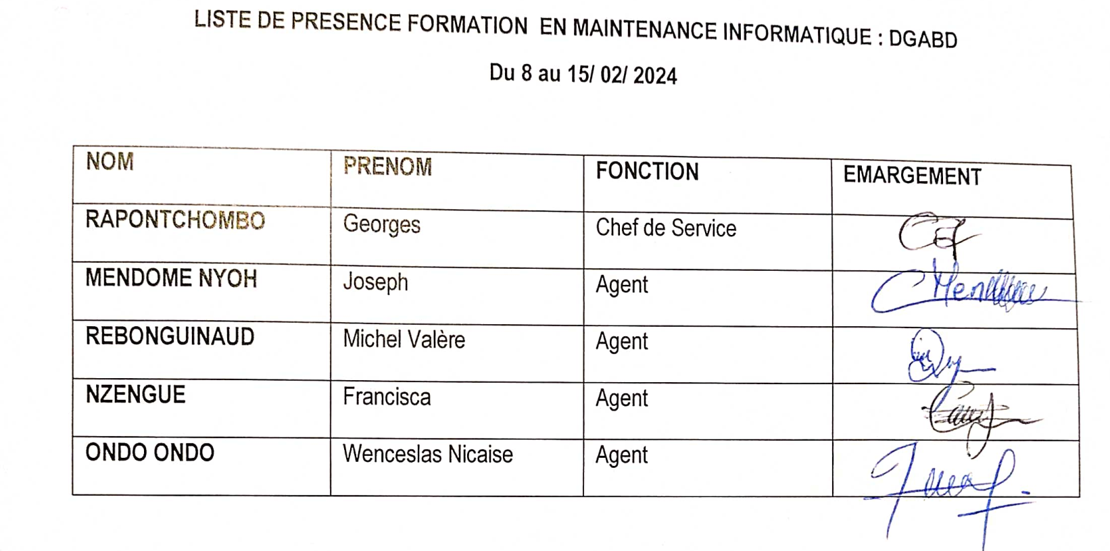
LES PRINCIPAUX RESULTATS OBTENUS A DATE
Production des offres des services
Production de nos offres de formations
Formation de 5 personnes à la réparation des ordinateurs à la DGABD Échanges avec les RSI de AGL, OLAM Nkok, OGAR, SEEG et COMILOG pour éventuel partenariat Création d’une chaine YouTube avec des contenus de formation Rencontre avec la société ONKOMI SERVICES pour la gestion des déchets électroniques pour un partenariat dans le recyclage Réalisation d’une enquête d’analyse des besoins auprès des étudiants via Google Forms

Slide 13
LE COUT DU PROJET
Libellé | Montant (Fcfa)
Certification ISO 14001:2015 | 500 000
Matériel et logiciel | 2 000 000
Travaux et aménagements | 1 000 000
Hébergement et nom de domaine | 300 000
Développement commercial et Frais de campagnes publicitaires | 700 000
Frais de conseillers juridiques | 300 000
Trésorerie de départ | 8 418 033
Total | 13 218 033

Slide 14
LES PREVISIONS FINANCIERES
Libellé | Nature | Montant (FCFA)
Eau et électricité | Eau et électricité | 20 000
Equipements et matériels informatiques | Equipement en matériel informatique (1 Photocopieur, les cartouches d’encre, 1 poste de travail, Microsoft Office et l’Anti-virus) | 476 011
Loyer | Siège social et ateliers | 250 000
Emballages | Cartons, mousse et film de protection | 100 000
Frais de transport | Frais de transit | 460 000
Publicité - communication | branding :Accessoires divers, t-shirts, blouse | 100 000
Charges salariales | Elles porteraient essentiellement sur des frais de déplacements et les frais de bouches de l'équipe | 1 400 000
Total mensuel | 2 806 011
Total annuel | 33 672 132

Slide 15
SYNTHESE –COMPTE DE RESULTAT
SYNTHÈSE DES RECETTES
Libellé | Quantité | P.U | Montant Annuel
Vente d'ordinateurs | 250 | 150 000 | 37 500 000
Extension de garantie | 80 | 10 000 | 800 000
Services de réparation | 25 | 30 000 | 750 000
Contrat de maintenance | 50 | 100 000 | 5 000 000
Formation de maintenance | 200 | 50 000 | 10 000 000
Location des ordinateurs | 24 | 15 000 | 360 000
Total annuel |  |  | 54 410 000
SYNTHÈSE COMPTE DE RÉSULTAT (FCFA)
Libellé | Année 1 | Année 2 | Année 3
Chiffre d'affaires | 54 410 000 | 58 851 000 | 65 836 100
Charges d'exploitation | 33 672 132 | 35 355 739 | 37 123 526
Bénefice | 20 737 868 | 23 495 261 | 28 712 574

Slide 16
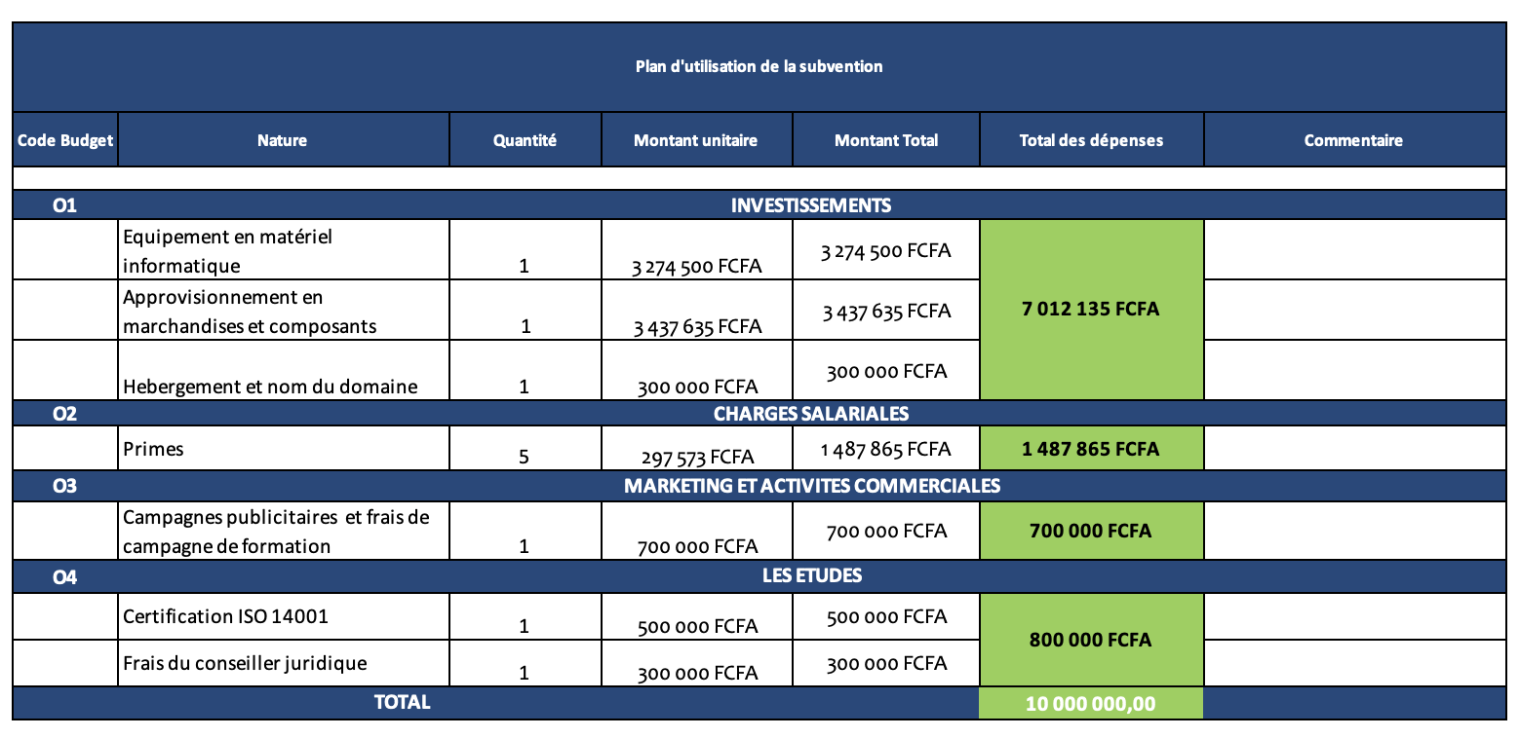
PLAN D’UTILISATION DES GAINS

Slide 17
OKR (OBJECTIFS ET RÉSULTATS CLÉS)
Objectif: Reconditionner et vendre au moins 100 ordinateurs à fin 2025
Clé 1: déployer des campagnes publicitaires et atteindre 1000 abonnés sur les 3 premiers mois;
Clé 2: vendre 90% des ordinateurs reconditionnés au terme de la première année;
1
Objectif: Garantir la formation d’au moins 40 jeunes fin 2026
Clé 1: trouver un vivier de jeunes non scolarisés, motivés et impliqués;
Clé 2: former 20 apprenants au moins la première année.
2
Objectif: Développer des partenariats stratégiques fin 2028
Clé 1: établir des partenariats avec 5 entreprises pour des dons de matériel ou des soutiens techniques;
Clé 2: collaborer avec un établissement supérieur ou un centre de formation;
3

Slide 18
L’IMPACT RECHERCHE
Démarrer nos activités
1
Nous équiper en matériel et composant informatiques
2
Formation des jeunes inactifs
3
Avoir un local adapté
4

Slide 19
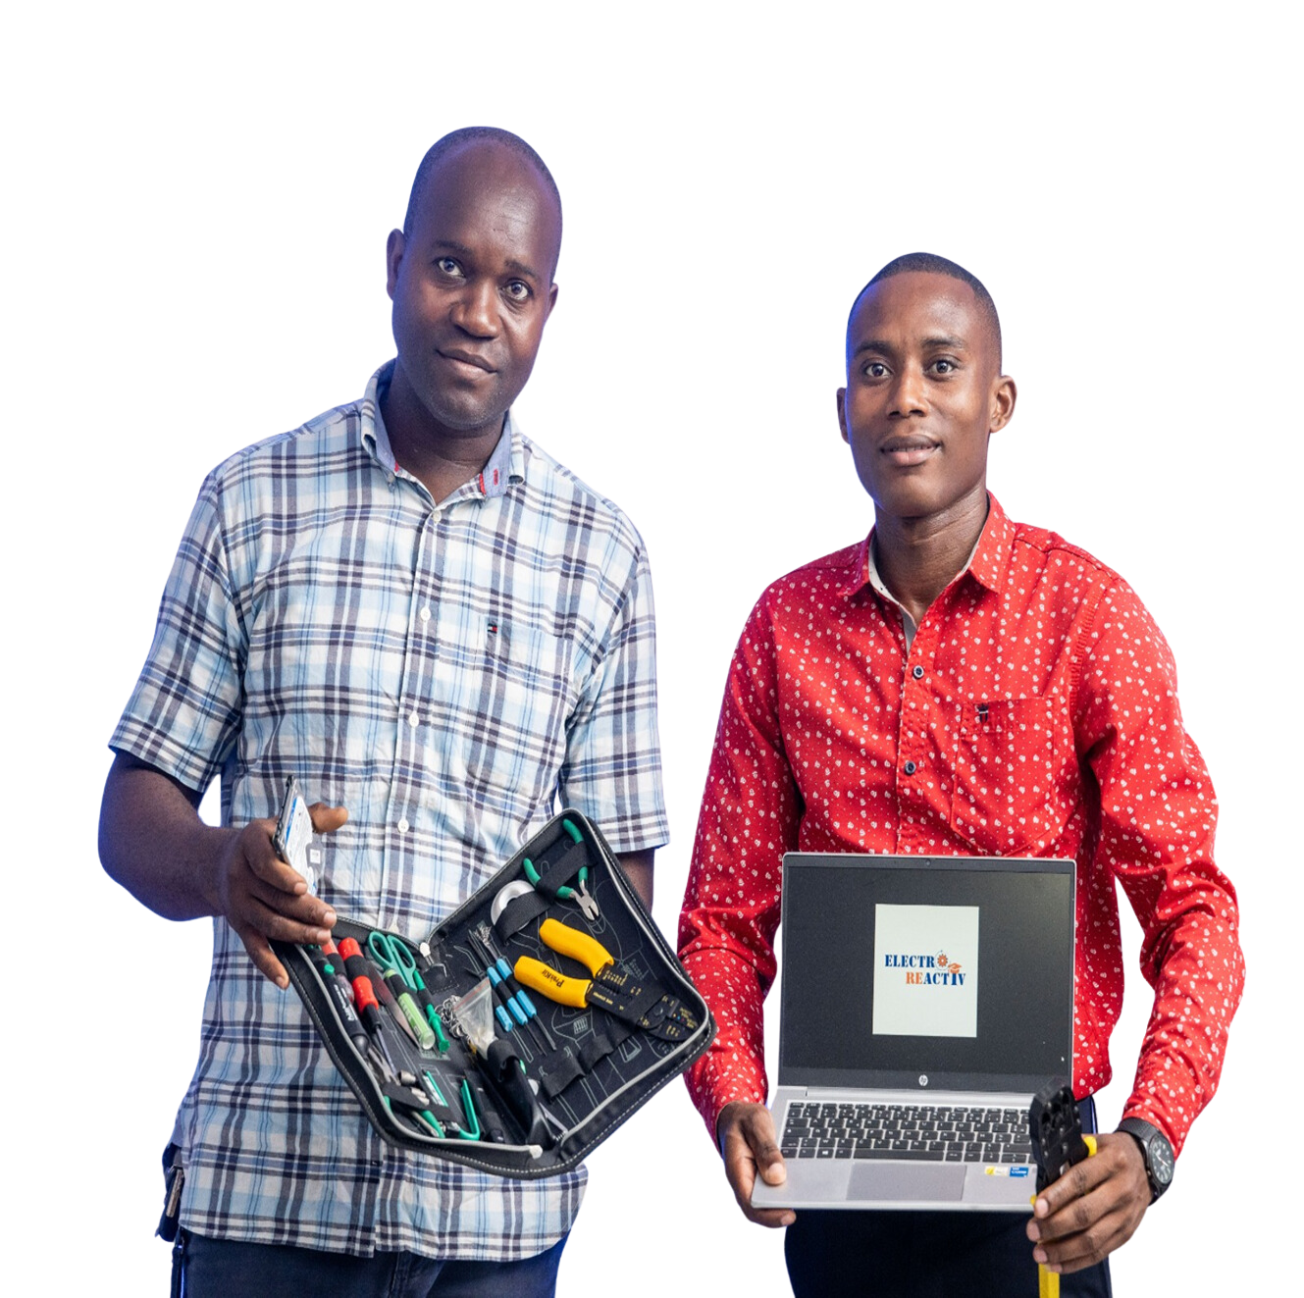
Merci d’écrire notre histoire à nos côtés !

